Slide 1

Residential College센터 교육프로그램
신청 방법 (HYLU-E / LMS)
김중식 교육조교
Residential College센터

Slide 2
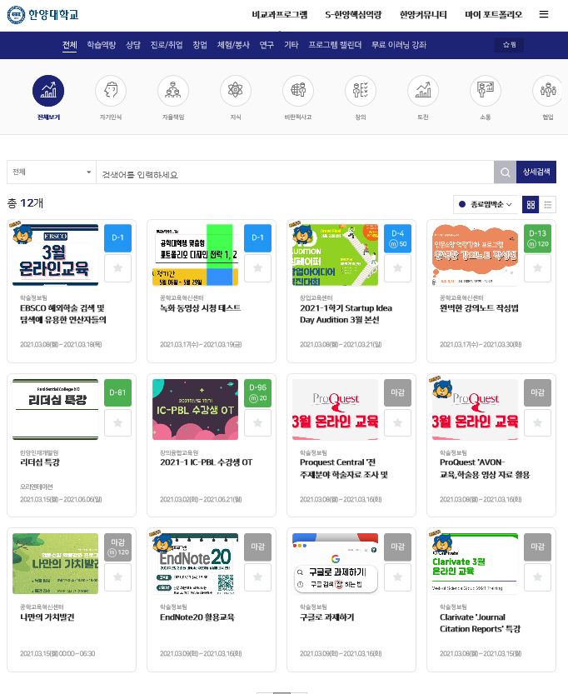
■ 프로그램 HYLU-E신청 방법 Guideline
1. 한양대학교 HYLU-E 로그인 https://hylu-e.hanyang.ac.kr
2. 하단 메뉴 -> 특강 프로그램 선택 (주차에 맞는 특강명)
1

Slide 3
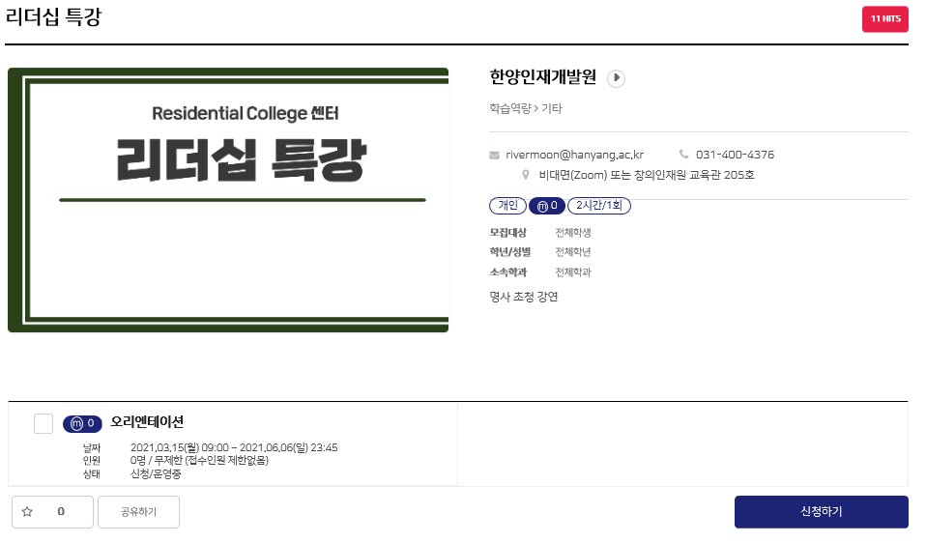
■ 프로그램 HYLU-E신청 방법 Guideline
3. 하단 신청하기 클릭
2

Slide 4
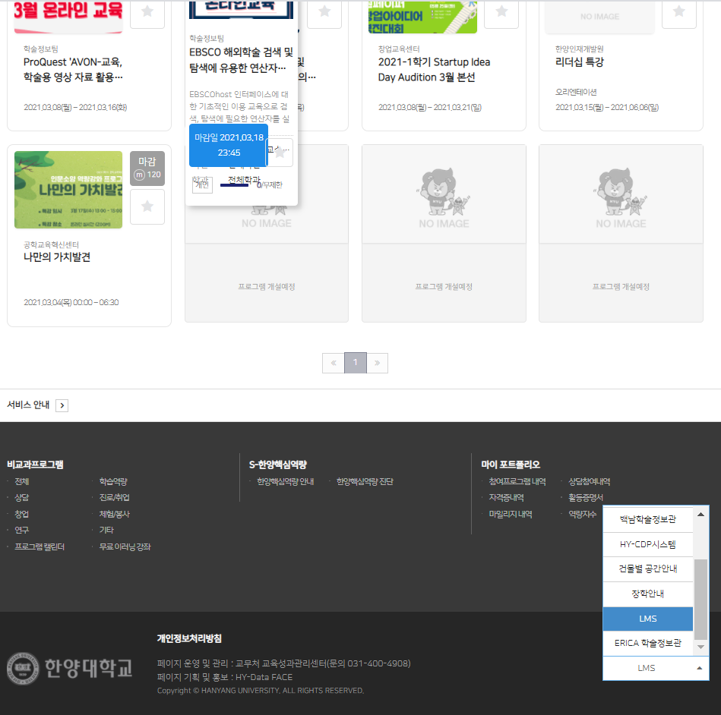
■ 프로그램 LMS수강 방법 Guideline
4. 특강 프로그램 신청 페이지에서 하단에 위치한 메뉴 중 LMS 클릭
3

Slide 5
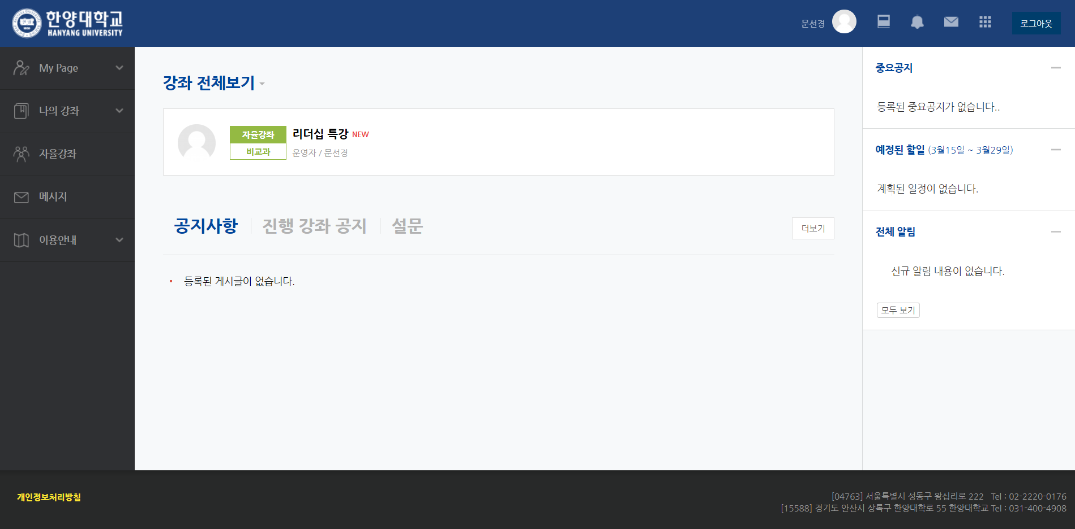
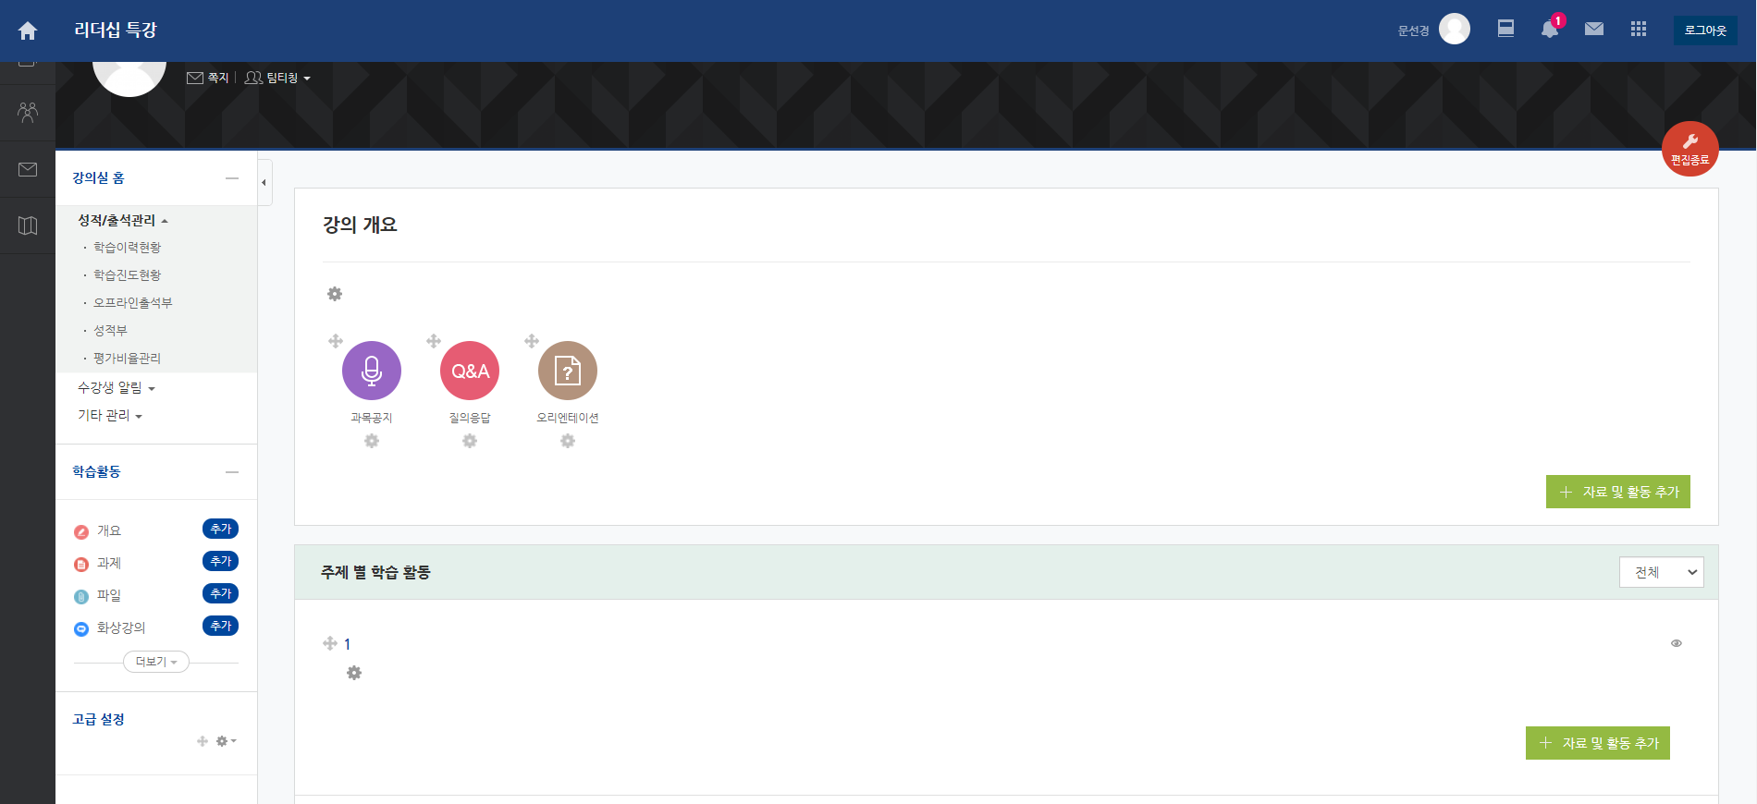
■ 프로그램 LMS수강 방법 Guideline
5. 강좌 전체보기 하단 메뉴 중 신청특강 메뉴 클릭
3
6. ④, ⑤각각 위치에 특강 자료 다운로드 및 특강을 선택하여 수강하기.
4
5

